Slide 1
MONITOR DE TEMPERATURA COM SNMP
DISCIPLINA: BACHARELADO EM CIÊNCIA DA COMPUTAÇÃO
MATÉRIA: MICROCONTROLADORES
AUTORES: GUSTAVO CONFORTI, MARCELO JORDANO C. MENEZES E RONALDO PINTO

Slide 2
APRESENTAÇÃO GERAL DO PROJETO
Problema:
O projeto surgiu de uma oportunidade comercial na empresa de um dos integrantes. É uma companhia de gerenciamento e implementação de redes, segurança e virtualização para terceiros. A ideia é criar um dispositivo que possibilite a monitoria remota da temperatura do data center do cliente 24/7, como serviço; o termômetro irá enviar dados para as ferramentas de monitoramento da empresa. Cada técnico levará um desses consigo e será bonificado com uma porcentagem de cada implementação.
Atualmente a empresa não disponibiliza controle de temperatura para os clientes, logo seria uma adição ao seu portfólio de produtos.

Slide 3
APRESENTAÇÃO GERAL DO PROJETO
Solução do Problema:
Proporcionar uma opção barata para geração de dados de temperatura, esta irá alimentar ferramentas externas de monitoramento de recursos através do protocolo snmp. Com isto, será possível a configuração de thresholds máximos e mínimos e o geração de alertas mediante a ultrapassagem dos mesmos e os valores lidos pelo dispositivo poderão ser interpretados por softwares terceiros.

Slide 4
APRESENTAÇÃO GERAL DO PROJETO
Visão Geral:
O projeto será baseado em três pilares principais.
Para hardware, utilizaremos o módulo NodeMCU e o sensor de temperatura DHT11, eles serão responsáveis pela coleta e conversão dos dados climáticos do ambiente.
O protocolo SNMP será o encarregado de transmitir essas informações para outros dispositivos em rede.
Como prova de conceito, usaremos uma VM do Zabbix para visualizar os dados gerados pelo termômetro.

Slide 5
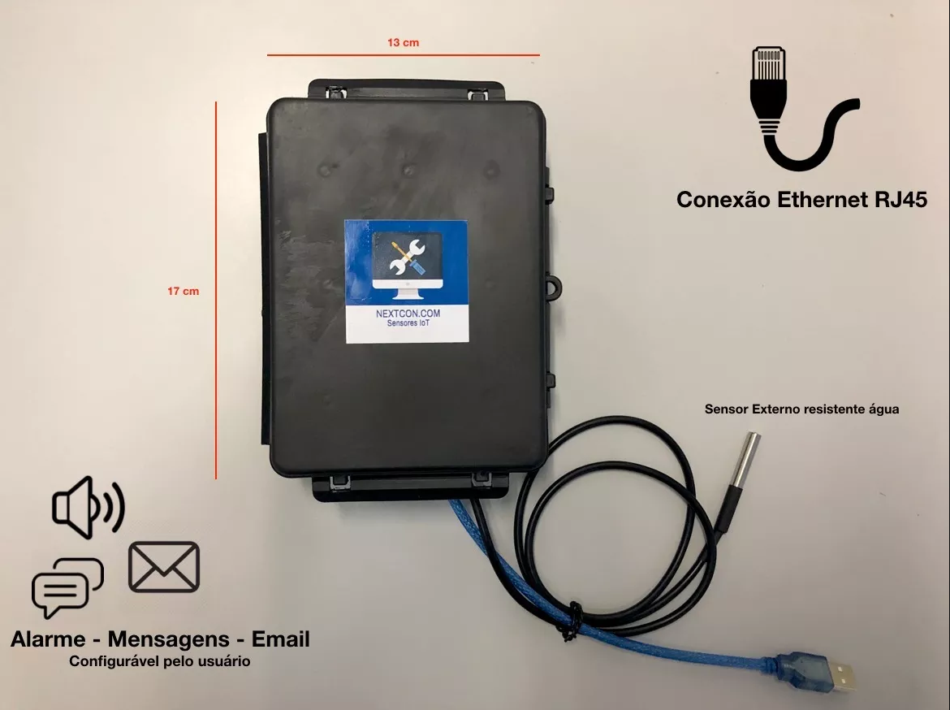
DESCRIÇÃO DO PROBLEMA
Alternativas Disponíveis:
Nextcon - MLB-1201634562:
Compatível com ZABIXX, PRTG, DUDE e outros sistemas que utilizam SNMP;
Sistema não possui interface gráfica ou telnet para acesso;
Acesso aos dados coletados deve ser realizado exclusivamente por um cliente SNMP;
Sensor com porta cabeada Ethernet RJ45;
Conectado a uma rede Ethernet com DHCP ativado e monitoramento via SNMP;
Informações de temperatura a partir de qualquer Smartfone, tablet ou PC.
R$ 399,99
https://produto.mercadolivre.com.br/MLB-1201634562-monitor-de-temperatura-datacenter-snmp-_JM?quantity=1#position=1&type=item&tracking_id=815a5427-544c-4814-9ac0-9336f16f5318
Acessado em 17/11/2019.

Slide 6
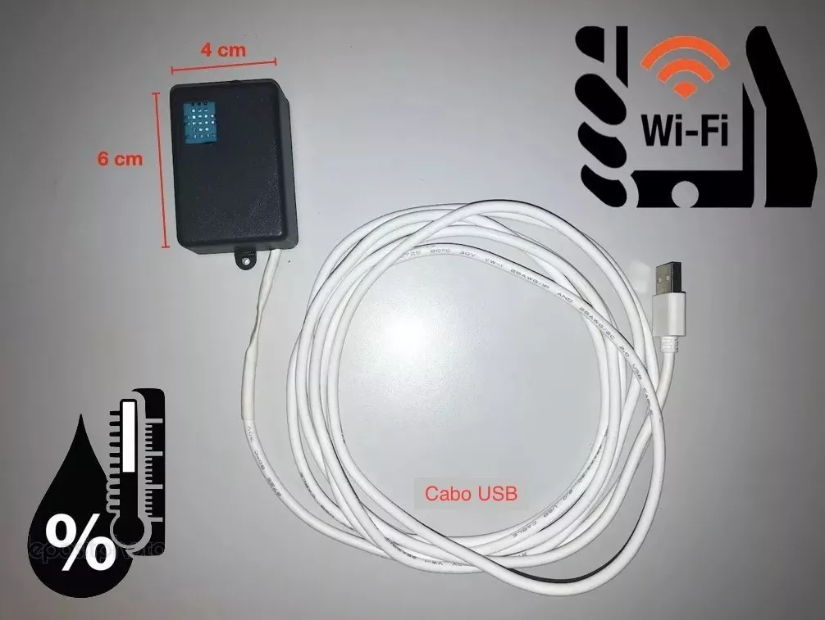
DESCRIÇÃO DO PROBLEMA
Alternativas Disponíveis:
Nextcon - MLB-1287618357:
Compatível com ZABIXX, PRTG, DUDE e outros sistemas que utilizam SNMP;
Sistema não possui interface gráfica ou telnet para acesso;
Acesso aos dados coletados deve ser realizado exclusivamente por um cliente SNMP;
Sensor com conectividade WiFi;
Conectado a uma rede Ethernet com DHCP ativado e monitoramento via SNMP;
Informações de temperatura a partir de qualquer Smartfone, tablet ou PC.
R$ 399,99
https://produto.mercadolivre.com.br/MLB-1194445711-sensor-temperatura-snmp-wifi-zabbix-_JM?quantity=1#position=11&type=item&tracking_id=cc86cdc1-3cbe-4379-85e1-f847229ecc3c
Acessado em 17/11/2019.

Slide 7
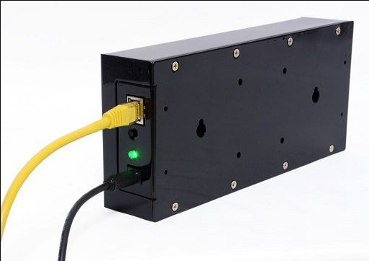
DESCRIÇÃO DO PROBLEMA
Alternativas Disponíveis:
SW-11DSP:
Painel com mostradores de 7 segmentos gigantes;
Permite visualizar a informação do sensor através da rede IP por SNMP ou enviar os dados a nuvem;
Acesso aos dados coletados por Web Server Interno, DCM Cloud ou Zabbix;
Sensor com conectividade WiFi;
Consultas por SNMP Get de todos os sensores e flags de alarme;
Alertas por e-mail e SMS.
R$ 2.460,00
https://www.tele7.com.br/monitores/monitor-sw-11-dsp-monitor-de-temperatura-e-umidade-wifi-com-snmp-e-relogio-ntp
Acessado em 17/11/2019.

Slide 8
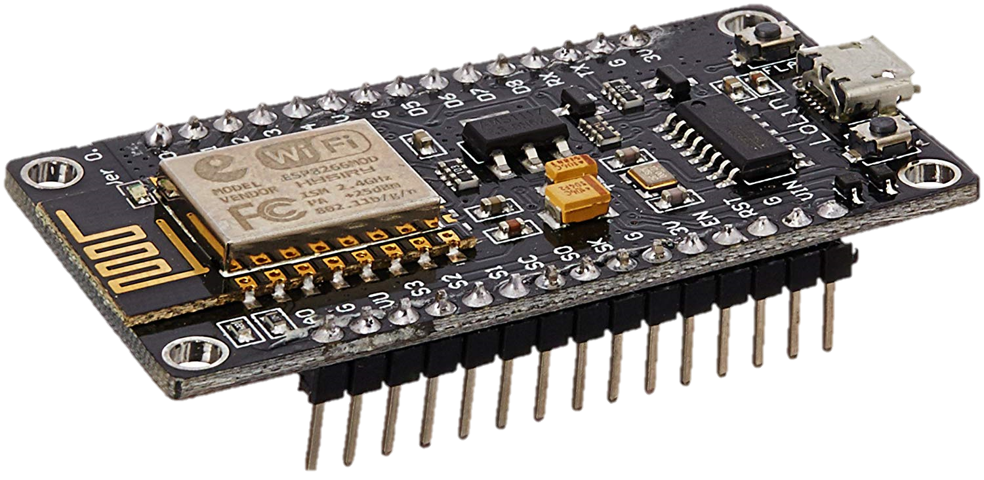
ANÁLISE DAS TECNOLOGIAS E FERRAMENTAS
NodeMCU:
O NodeMCU é uma plataforma open source com o microcontrolador chinês ESP8266. Possui funcionalidade Wi-Fi integrada, por isso muitas vezes é chamado comumente de “módulo Wi-Fi”.
O ESP8266 pode funcionar no modo standalone, ou seja, sendo a MCU do projeto. É possível também utilizá-lo como escravo com interface em outra controladora central do projeto.
https://www.espressif.com/sites/default/files/documentation/0a-esp8266ex_datasheet_en.pdf
Acessado em 31/10/2019

Slide 9
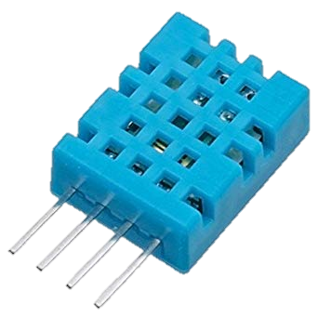
ANÁLISE DAS TECNOLOGIAS E FERRAMENTAS
Sensor DHT11
O DHT11 é um sensor de temperatura e umidade complexo, com saída de sinal digital calibrada. Contém medição de umidade de tipo resistivo e um componente de medição de temperatura NTC, conectado a um microcontrolador interno de 8 bits de alto desempenho. Este sensor é altamente utilizado em projetos de automação e provas de conceito de produtos. Possui uma resposta e precisão satisfatória, que aliada com o bom custo benefício o torna uma das principais opções para projetos simples de automação
https://www.mouser.com/datasheet/2/758/DHT11-Technical-Data-Sheet-Translated-Version-1143054.pdf
Acessado em 31/10/2019

Slide 10
ANÁLISE DAS TECNOLOGIAS E FERRAMENTAS
Protocolo SNMP
O Simple Network Management Protocol (SNMP) teve sua origem na RFC 1067 em 1988, evoluindo por algumas versões, estando atualmente na versão 3. É um protocolo da camada 7, que utiliza usualmente a porta 161 do protocolo 17.
É baseado no modelo gerente – agente; a estação de gerenciamento se comporta como cliente e o dispositivo de rede a ser monitorado se comporta como servidor, enquanto que na operação TRAP ocorre o oposto, pois é o dispositivo gerenciado que inicia a comunicação. Como as tarefas mais complexas de processamento e armazenamento de dados ficam com o gerente, o protocolo requer pouco processamento e pouco software, tornando sua adoção extremamente barata.
O protocolo, usado na maioria das vezes em sistemas de gerenciamento de dispositivos ligados em rede, é composto por dois objetos fundamentais: MIB e OID
https://www.teleco.com.br/tutoriais/tutorialsnmp/pagina_2.asp
Acessado em 31/10/2019

Slide 11
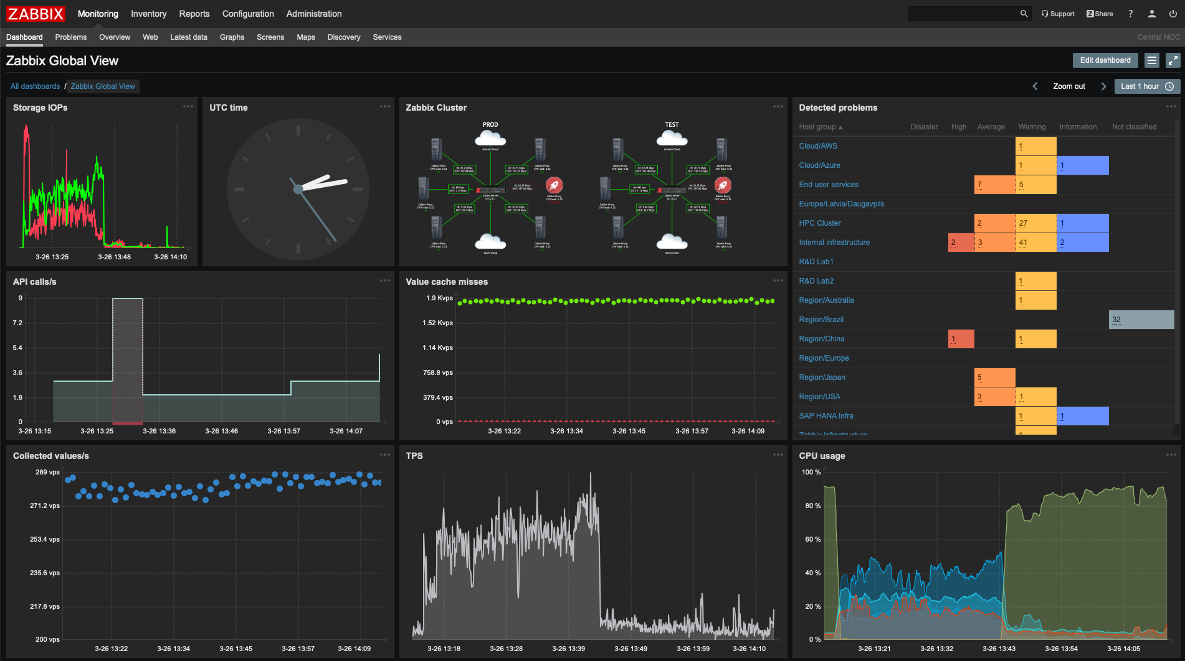
ANÁLISE DAS TECNOLOGIAS E FERRAMENTAS
ZABBIX
Uma ferramenta de monitoramento de dispositivos e aplicações em rede. Mesmo sendo totalmente open-source, é altamente adotada no ambiente corporativo, devido a sua facilidade de implementação e vasta documentação; o grande número de usuários culmina em um grande número de casos de uso e templates, diminuindo o tempo de configuração e troubleshooting de novos monitores ou dashboards. Além disso, o protocolo aberto possibilita uma fácil integração com outras ferramentas, como o Grafana, para o desenvolvimento dashboards complexos, o ELK Stack, para centralização, armazenamento e correlacionamento de eventos, entre outros
https://www.zabbix.com/features
Acessado em 31/10/2019

Slide 12
DESCRIÇÃO DA SOLUÇÃO
O armazenamento das informações se dará através de uma pequena estrutura SNMPv2 estática dentro da memóra do NodeMCU contendo os valores de umidade, temperatura, descrição do sistema, nome do sistema, localidade e tempo online do sistema. As OIDs são as seguintes:
sysDescr 1.3.6.1.2.1.1.1.0
sysUpTime 1.3.6.1.2.1.1.2.0
sysName 1.3.6.1.2.1.1.3.0
sysLocation 1.3.6.1.2.1.1.4.0
sysTemperature 1.3.6.1.2.1.1.5.0
sysHumidity 1.3.6.1.2.1.1.6.0

Slide 13
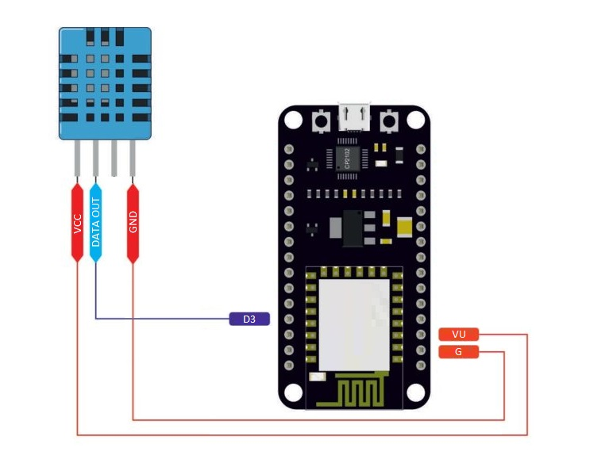
DESCRIÇÃO DA SOLUÇÃO
Esses valores serão inseridos na árvore através das leituras em tempo real realizadas pelo DHT11. A transformação de dado analógico para digital é feita pelo próprio sensor, jogando pulsos interpretáveis pelo pino DATA OUT no pino Digital 3 do NodeMCU. O DHT11 é alimentado nos pinos VCC (+5V) e GND, do NodeMCU.
A coleta das informações será realizada pelo Zabbix através de gets periódicos nas OIDs estabelecidas no código. Os itens Temperature e Humidity do Host NodeMCU irão alimentar o Zabbix. Estes valores serão a base para o estabelecimento de thresholds, notificações, dashboards, etc.

Slide 14
METODOLOGIA
Inicialização
Alocação da árvore SNMP;
Inicialização do pino de saída com o LED para identificar que o sistema está rodando;
Inicialização do driver Wi-Fi, conecta e obtém IP;
Inicialização do driver sensor de temperatura;
Inicialização do agente SNMP e registro da função de callback de dados recebidos.

Slide 15
METODOLOGIA
Loop
A execução passa para a etapa do loop, realizado na seguinte sequência:
Liga o LED conectado ao pino D1, isto serve para identificar que o sistema está rodando;
Coleta os valores de temperatura e humidade fornecidos pelo DHT11;
Os valores, originalmente ponto flutuante, são multiplicados por 10 e é realizado o casting para inteiro;
O destinatário do pacote deverá realizar a divisão do valor por 10;
Atualiza o valor que é enviado quando é realizada uma requisição para o OID sysUpTime;
Desliga o LED de atividade;
Chama o método listen() da biblioteca Agentuino;
Este método, internamente, chama o método listen() da biblioteca Wi-Fi UDP;
Caso existam pacotes UDP recebidos, a biblioteca Agentuino realiza o call-back, ou seja, executa o método de tratamento pduReceivedCallback() presente no firmware desenvolvido.

Slide 16
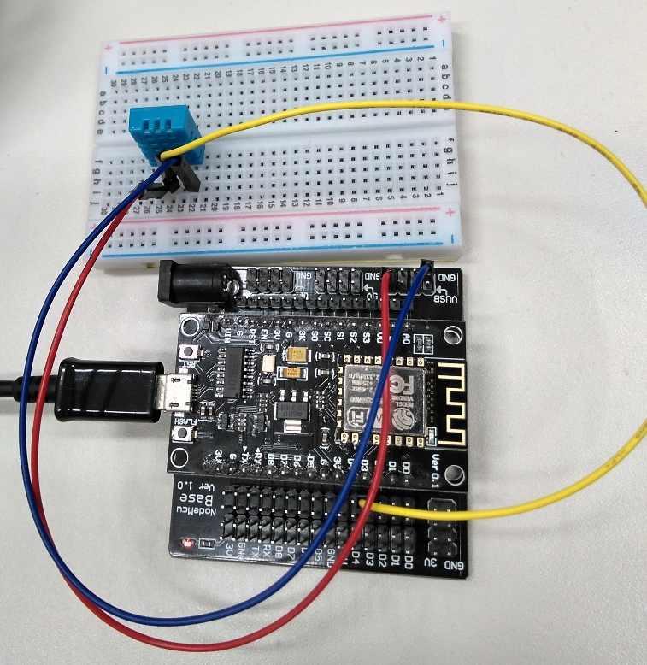
RESULTADOS
Validação
A validação do firmware foi realizada em etapas:
Aplicação para leitura de temperatura e humidade provenientes do DHT11;
Envio dos valores para a serial e observação através do monitor nativo da IDE do Arduino;
Validação da montagem e os pinos utilizados.

Slide 17
RESULTADOS
Validação
Teste e validação da conexão Wi-Fi:
NodeMCU conectado na rede FADERGS;
Possível realizar testes de PING entre as máquinas e o dispositivo;
Realizada a validação da comunicação SNMP através da biblioteca Argentuino;
Modificação da biblioteca para realizar a comunicação via Wi-Fi;
Utilização do software Paessler SNMP Tester para realizar as requisições.

Slide 18
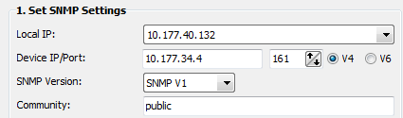
RESULTADOS
Validação
A configuração de conexão é realizada no software de teste, onde:
Local IP: é o IP do computador, no caso, o host;
Device IP/Port: IP do NodeMCU e a porta 161 (padrão UDP);
SNMP Version: É utilizada a versão 1 do protocolo;
Community: A comunidade é pública.

Slide 19
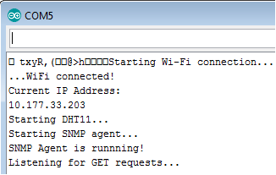
RESULTADOS
Validação
O NodeMCU realiza as configurações e habilita a comunicação Wi-Fi.
Saída serial do dispositivo durante a inicialização:

Slide 20
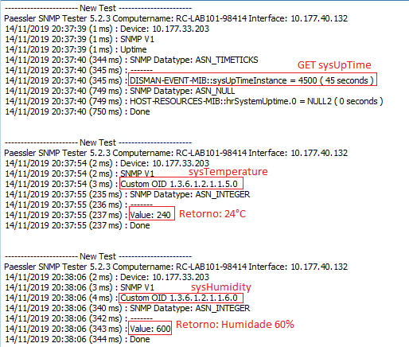
RESULTADOS
Validação
Exemplos de requisições e respostas através do software SNMP Tester:

Slide 21
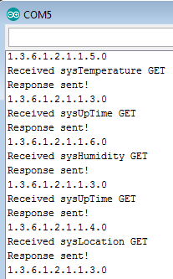
RESULTADOS
Validação
No monitor serial é possível acompanhar as requisições recebidas:

Slide 22
RESULTADOS
Conclusão
Vasta quantidade de material sobre Arduino na internet;
Falta de recursos da IDE do Arduino torna o tratamento de problemas mais dificultoso quando o processo “sai da curva” dos diversos tutoriais online;
É essencial o conhecimento teórico sobre microcontroladores e programação;
Dificuldades, principalmente, com a biblioteca do protocolo SNMP;
Biblioteca Agentuino é antiga e limitada sendo necessário diversas strings, uma para cada OID;
Quanto mais valores são utilizados, mais cresce o consumo de memória, como NodeMCU isto pode se tornar um problema;
Alterar o código da biblioteca para utilizar a biblioteca WiFiUdp.h pois a padrão utiliza Ethernet;
A IDE do Arduino compila as bibliotecas no mesmo momento de compilação do firmware principal;
O projeto foi uma excelente oportunidade para aprender, na prática, a desenvolver um projeto do zero;
Desenvolvimento próprio de firmware e comunicação com outros dispositivos, sendo o principal aspecto de IoT (Internet of Things).

